Slide 1
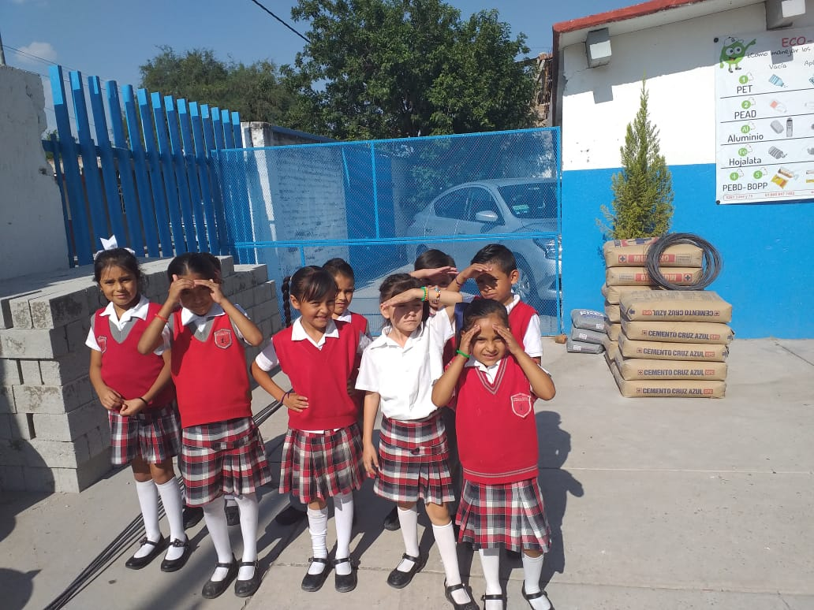
PROGRAMA OBRAS MENORES EJERCICIO 2019
REHABILITACION DE BARDA EN PRIMARIA “NETZAHUALCOYOTL”
SAN IGNACIO DE HIDALGO

